Slide 1
Corona-KiTa-Studie
Erkrankungszahlen bei
Kindern unter 10 Jahren

Slide 2
Hintergrund
Kooperation DJI (Deutsches Jugendinstitut) und RKI
Längsschnittstudie zur Begleitung der schrittweisen Öffnung von Kindertageseinrichtungen und der Kindertagespflege (Start 1.6.2020)
Ziel: Klärung wie stark das Öffnungsgeschehen mit gehäuften Infektionen von Kindern und Erwachsenen einhergeht
Forschungsfragen:
  Unter welchen Bedingungen wird die schrittweise Öffnung aktuell angeboten?
  Welche Herausforderungen sind für die Einrichtungen, das Personal, die Kinder sowie die Eltern (mit und ohne Betreuung) von besonderer Bedeutung?
  Unter welchen Voraussetzungen gelingt eine schrittweise, kontrollierte Öffnung?
  Wie hoch sind die damit einhergehenden Erkrankungsrisiken für alle Beteiligten?
  Welche Rolle spielt die Gestaltung der Kindertagesbetreuung für die weitere Verbreitung von SARS-CoV-2? Welche Rolle kommt dabei Kindern zu?

Slide 3
Corona-KiTa Studie - Aufbau
RKI
Systematisches Monitoring der Literatur
Erstellung einer Plattform für laufende Studien zum Thema
  Universitäten; Bundesländer; andere
Erkrankungs-Monitoring bei Kindern durch bestehende, evtl. angepasste Surveillance-Instrumente
  ARE/ILI: GrippeWeb, AGI (incl. SEED-ARE, ICOSARI)
  COVID-19: SurvNet (Meldeinzidenz, Verhältnis Kinder : Erwachsene, Ausbrüche, Fälle bei nach §33 betreuten Kindern)
Anlassbezogene vertiefte Untersuchungen bei Auftreten von Fällen in Kitas (Abt.2/Modul 4)
  Symptomerhebung + Probenahmen obere Atemwege (Nase, Speichel) + Serologie (0 / 30 d / evtl. 180 d)
  Suszeptibilität/Erkrankungsraten; Infektiosität, einschließlich Clearance; Asymptomatischen-Anteil

Slide 4
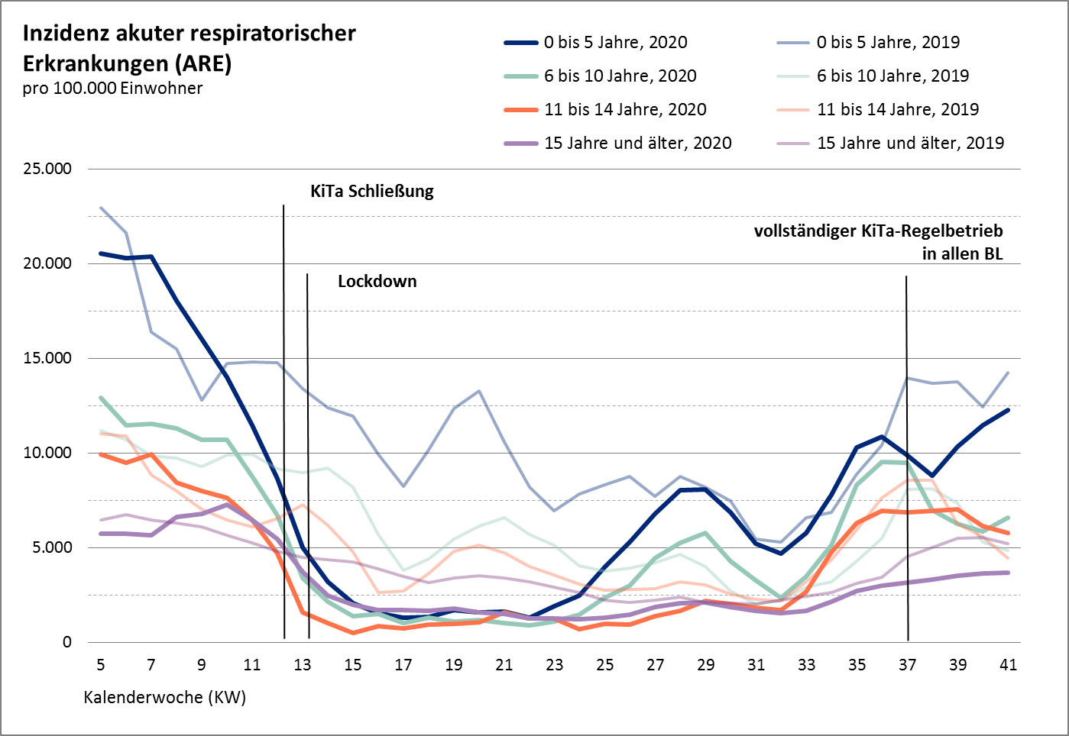
GrippeWeb: Häufigkeit akuter Atemwegserkrankungen
Vergleich der für die Bevölkerung in Deutschland geschätzten Inzidenzen akuter respiratorischer Erkrankungen (ARE) nach Altersgruppe im zeitlichen Verlauf nach Kalenderwoche der letzten zwei Jahre. Es wurde jeweils ein gleitender 3-Wochen-Mittelwert verwendet.
Datenstand: 13.10.2020
Notes:
geschätzte ARE in KW 41:
0-5 Jahre: 513.000 ARE, davon 6% mit Arztbesuch = ca. 31.000 mit Arztbesuch wegen ARE
6-10 Jahre: 231.000 ARE, davon 16 % mit Arztbesuch = ca. 37.000 mit Arztbesuch wegen ARE
11-14 Jahre: 145.000 ARE, davon 32% mit Arztbesuch = ca. 46.000 mit Arztbesuch wegen ARE

Slide 5
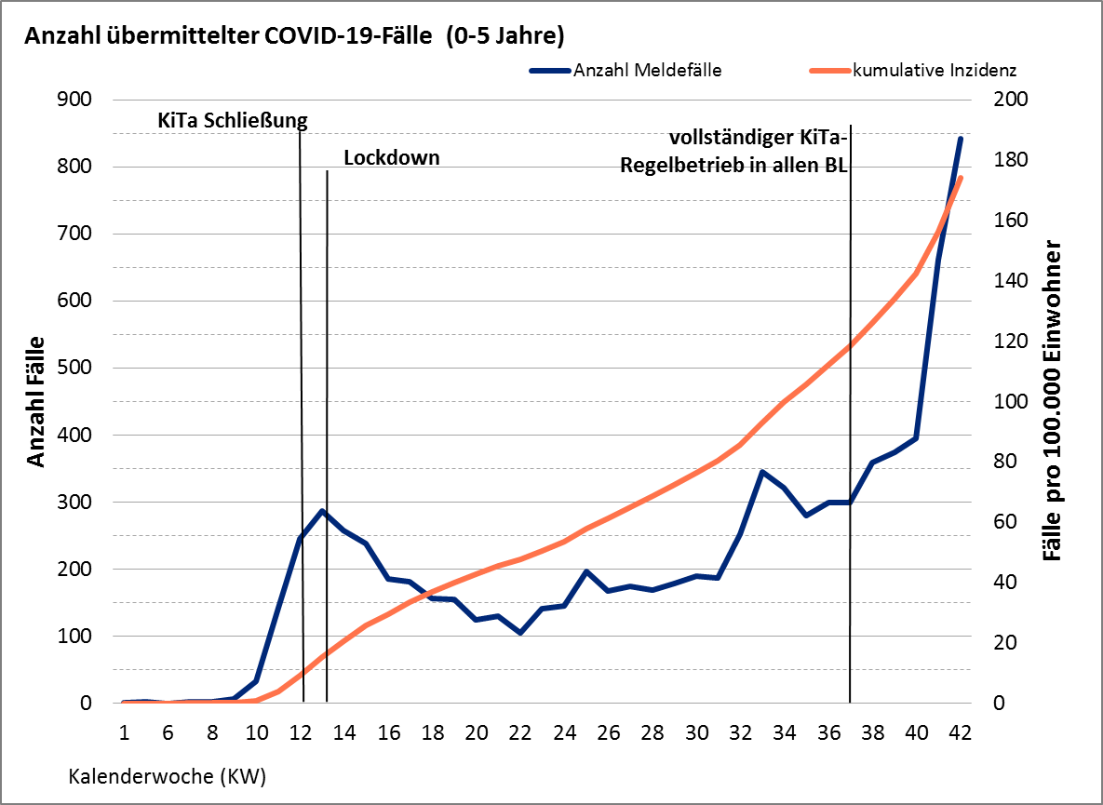
Entwicklung der Fallzahlen: 0 – 5 Jahre
bis zur KW 42 wurden 8.238 Fälle im Alter 0 – 5 Jahre übermittelt, das entspricht einem Anteil von 2,2% an allen übermittelten Fällen (n = 366.299)
Datenstand: 19.10.2020

Slide 6
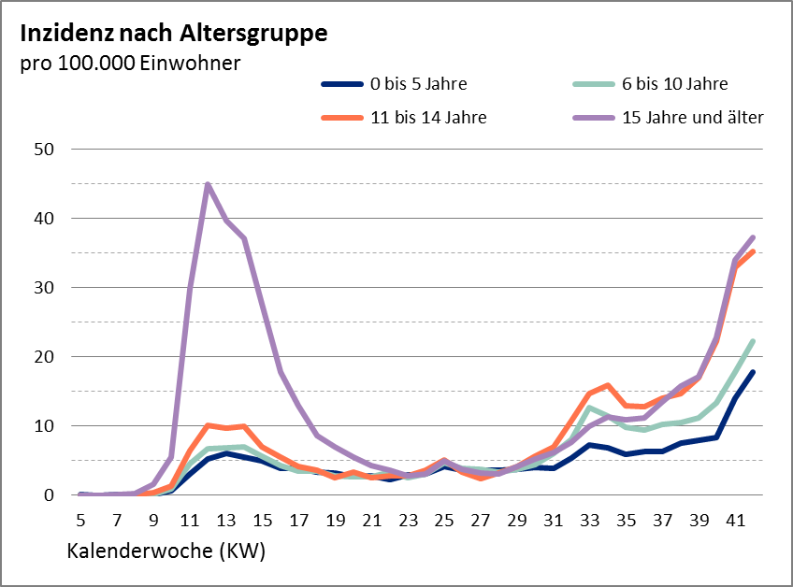
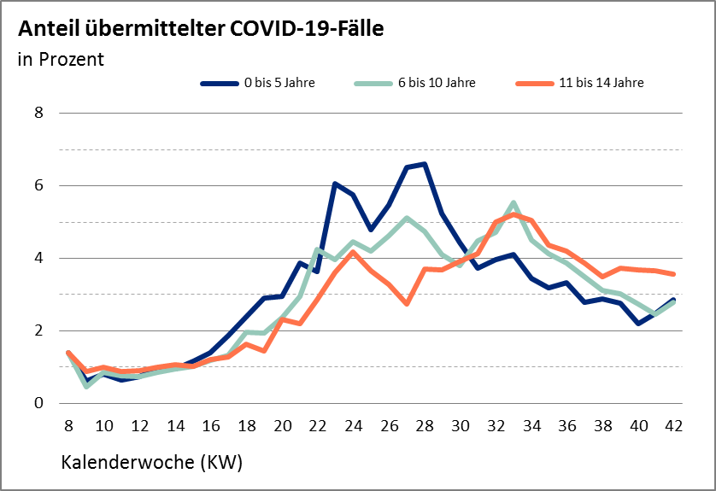
Inzidenz und Anteil nach Altersgruppe
Datenstand: 19.10.2020
Notes:
Fast 3-mal so viele übermittelte Fälle (0-5) in KW 42 wie zur Zeit des Lockdown
Bevölkerungsanteil
0-5: 6%
6-10: 4%
11-14: 4%

Slide 7
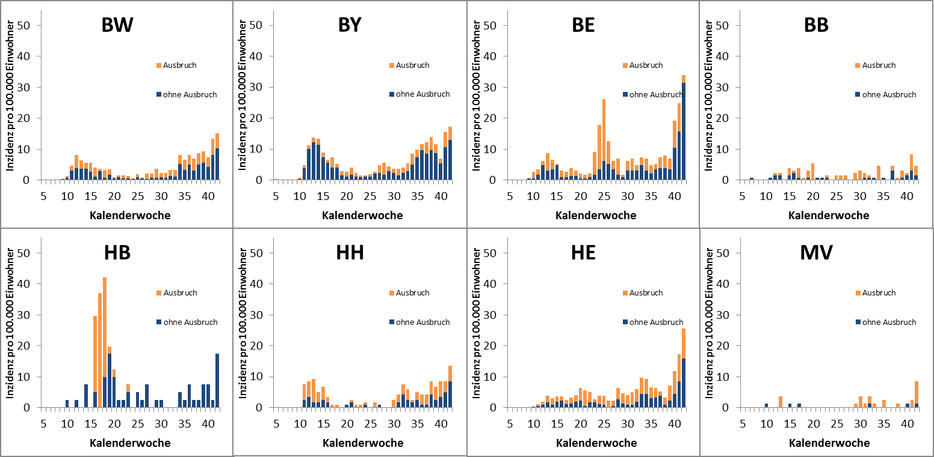
Inzidenz Kinder (0 – 5 Jahre) mit/ohne Bezug zu einem in SurvNet beschriebenen Ausbruch nach Bundesland (1)
Datenstand: 19.10.2020

Slide 8
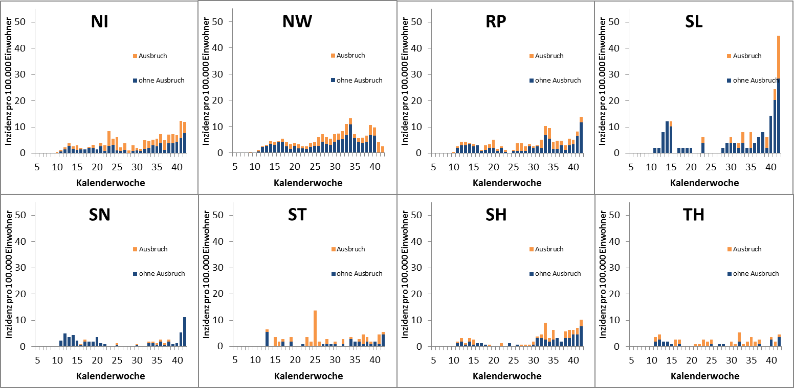
Inzidenz Kinder (0 – 5 Jahre) mit/ohne Bezug zu einem in SurvNet beschriebenen Ausbruch nach Bundesland (2)
Datenstand: 19.10.2020

Slide 9
Symptome bei Kindern (1)
Für 69% der übermittelten Fälle (0 - 5 Jahre) liegen klinische Informationen vor
Für 26 % der Kinder wurde nur ein einziges Symptom angegeben
Häufig genannte Einzelsymptome: Fieber (11%), Husten (4,7%), Schnupfen (4,4%), Allg. Symptome (3,3%)
 | 0-5 Jahre |  | 6-10 Jahre |  | 11-14 Jahre
 | n | % | n | % | n | %
Anzahl Fälle | 8.238 |  | 8.365 |  | 9.204
Klinische Infos vorhanden | 5.660 | 68,7% | 5.630 | 67,3% | 6.245 | 67,9%
Fälle mit Angabe eines einzigen Symptoms | 1.494 | 26,4% | 1.346 | 23,9% | 1.519 | 24,3%
Einzelsymptome (Nenner = Fälle mit vorhandenen Klinischen Infos)
Fieber | 596 | 10,5% | 360 | 6,4% | 240 | 3,8%
Husten | 266 | 4,7% | 252 | 4,5% | 280 | 4,5%
Schnupfen | 248 | 4,4% | 208 | 3,7% | 289 | 4,6%
Allgemeine Symptome | 185 | 3,3% | 288 | 5,1% | 369 | 5,9%
Symptom unbekannt** | 73 | 1,3% | 78 | 1,4% | 88 | 1,4%
Durchfall | 59 | 1,0% | 39 | 0,7% | 30 | 0,5%
Halsschmerzen | 50 | 0,9% | 108 | 1,9% | 172 | 2,8%
Geschmacksverlust* | 8 | 0,1% | 3 | 0,1% | 29 | 0,5%
Dyspnoe | 5 | 0,1% | 2 | 0,0% | 6 | 0,1%
Pneumonie | 2 | 0,0% | 0 | 0,0% | 1 | 0,0%
Geruchsverlust* | 1 | 0,0% | 7 | 0,1% | 15 | 0,2%
ARDS | 1 | 0,0% | 1 | 0,0% | 0 | 0,0%
Beatmung | 0 | 0,0% | 0 | 0,0% | 0 | 0,0%
Tachypnoe | 0 | 0,0% | 0 | 0,0% | 0 | 0,0%
Tachykardie | 0 | 0,0% | 0 | 0,0% | 0 | 0,0%
* Geruchs- und Geschmacksverlust kann erst seit KW 17 angegeben werden.
** "Symptom unbekannt" trifft zu, wenn bei „Klinische Informationen vorhanden“ die Angabe <Ja, mit Symptomatik> eingetragen wurde, jedoch kein konkretes Symptom angegeben wurde.
Datenstand: 19.10.2020

Slide 10
Symptome bei Kindern (2)
Für 57 % der Kinder (0 – 5 Jahre) wurde mindestens 1 Symptom angegeben
Häufig genannte Symptome: Fieber (31%), Husten (23%), Schnupfen (18%), Allg. Symptome (16%)
Eine Hospitalisierung lag vor bei:
  0 - 5 Jahre: 358 (5,3%)
  6 - 10 Jahre: 101 (1,5%)
  11 - 14 Jahre: 137 (1,9%)
 | 0-5 Jahre |  | 6-10 Jahre |  | 11-14 Jahre
 | n | % | n | % | n | %
Anzahl Fälle | 8.238 |  | 8.365 |  | 9.204
Klinische Infos vorhanden | 5.660 | 68,7% | 5.630 | 67,3% | 6.245 | 67,9%
ohne relevante Symptome | 2.452 | 43,3% | 2.777 | 49,3% | 2.473 | 39,6%
1 Symptom | 1.494 | 26,4% | 1.346 | 23,9% | 1.519 | 24,3%
> 1 Symptom | 1.714 | 30,3% | 1.507 | 26,8% | 2.253 | 36,1%
Symptome (Mehrfachnennungen möglich, Nenner = Fälle mit vorhandenen Klinischen Infos)
Fieber | 1.776 | 31,4% | 1.207 | 21,4% | 1.261 | 20,2%
Husten | 1.274 | 22,5% | 1.038 | 18,4% | 1.438 | 23,0%
Schnupfen | 1.040 | 18,4% | 844 | 15,0% | 1.236 | 19,8%
Allgemeine Symptome | 888 | 15,7% | 1.032 | 18,3% | 1.553 | 24,9%
Halsschmerzen | 359 | 6,3% | 592 | 10,5% | 1.095 | 17,5%
Durchfall | 269 | 4,8% | 166 | 2,9% | 179 | 2,9%
Symptom unbekannt** | 73 | 1,3% | 78 | 1,4% | 88 | 1,4%
Geschmacksverlust* | 66 | 1,2% | 82 | 1,5% | 369 | 5,9%
Dyspnoe | 54 | 1,0% | 32 | 0,6% | 50 | 0,8%
Geruchsverlust* | 47 | 0,8% | 70 | 1,2% | 295 | 4,7%
Pneumonie | 15 | 0,3% | 9 | 0,2% | 4 | 0,1%
ARDS | 6 | 0,1% | 8 | 0,1% | 4 | 0,1%
Tachykardie | 2 | 0,0% | 2 | 0,0% | 2 | 0,0%
Beatmung | 2 | 0,0% | 1 | 0,0% | 1 | 0,0%
Tachypnoe | 2 | 0,0% | 0 | 0,0% | 1 | 0,0%
* Geruchs- und Geschmacksverlust kann erst seit KW 17 angegeben werden.
** "Symptom unbekannt" trifft zu, wenn bei „Klinische Informationen vorhanden“ die Angabe <Ja, mit Symptomatik> eingetragen wurde, jedoch kein konkretes Symptom angegeben wurde.
Datenstand: 19.10.2020

Slide 11
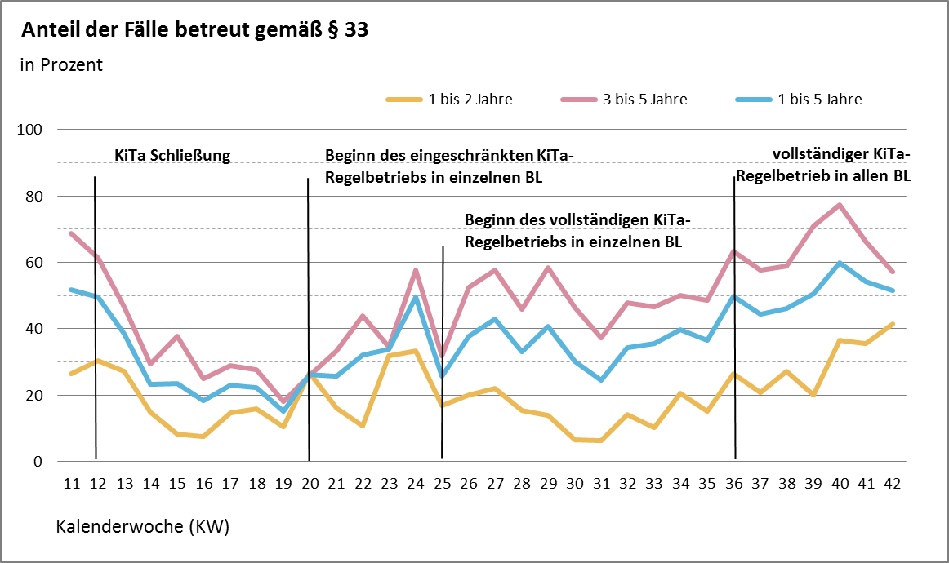
Betreuung in einer Einrichtung gemäß § 33
Angaben liegen bei 4.330 von 6.592 (66%) Kindern im Alter von 1 bis 5 Jahren vor
  davon wurden insgesamt 1.686 (39%) gemäß § 33 betreut
  in KW 42 hatten 52% der 1-5-Jährigen und 57% der 3-5-Jährigen eine Betreuung gemäß §33 angegeben
Datenstand: 19.10.2020

Slide 12
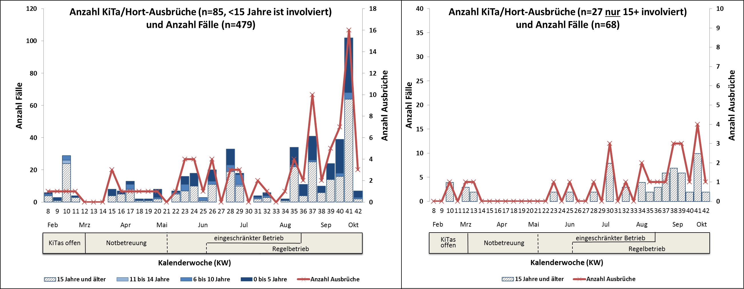
Ausbrüche in Kindergärten/Horte
Insgesamt wurden in SurvNet 112 Ausbrüche in Kindergärten/Horte (>= 2 Fälle) angelegt
  85 (76%) Ausbrüche inkl. mit Fällen < 15 Jahren, 34% (161/479) der Fälle sind 0 - 5 Jahre alt
  27 Ausbrüche nur mit Fällen 15 Jahre und älter
Datenstand: 19.10.2020
Notes:
KW 41: Ferien in 4 BL
KW 42/43: Ferien in 10 BL
Höhepunkt in KW 41 mit 20 KiTa/Hort-Ausbrüchen und 114 Fällen, 30% davon sind Kinder (0-5)
In KW 41 gab es drei größere Geschehen mit mehr als 10 Fällen:
(1) BW, Schwäbisch Hall, 12 Fälle, davon 2 Kinder (0-10)
(2) NW, Gütersloh, 13 Fälle, davon 5 Kinder (0-5)
(3) NI, Wesermarsch, 18 Fälle, davon 3 Kinder

Slide 13
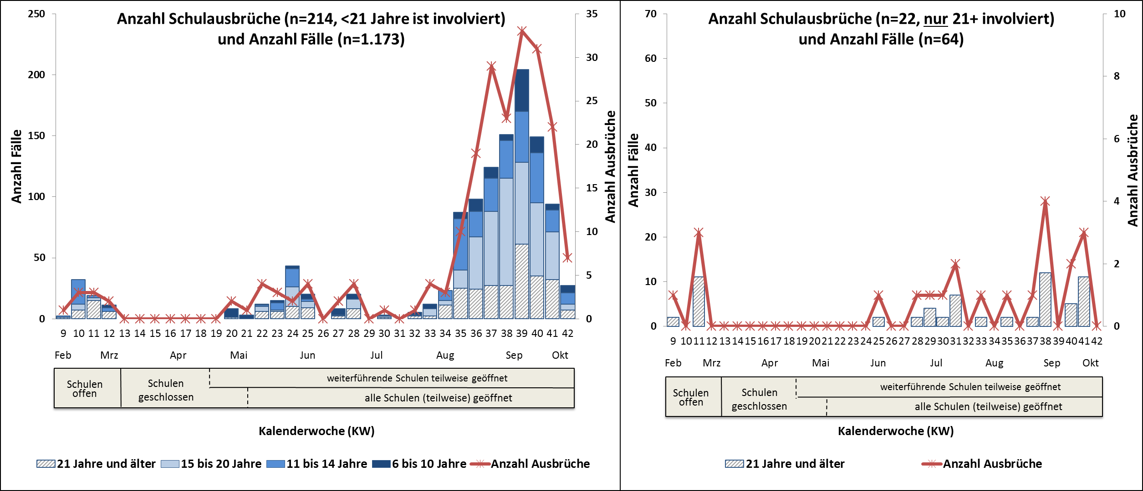
Ausbrüche in Schulen
Insgesamt wurden in SurvNet 236 Ausbrüche in Schulen angelegt (>= 2 Fälle, 0-5 Jahre ausgeschlossen)
  214 (91%) Ausbrüche inkl. mit Fällen < 21 Jahren, 11% (6-10J.), 25% (11-14J.), 37% (15-20J.), 28% (21+)
  22 Ausbrüche nur mit Fällen 21 Jahre und älter
Datenstand: 19.10.2020
Notes:
KW 41: Ferien in 4 BL
KW 42/43: Ferien in 10 BL
Zwei Geschehen mit mehr als 10 Fällen in KW41/42:
BB, Ostprignitz, 11 Fälle, davon 6 Fälle (6-20 Jahre), 5 Fälle (21+)
NW, Steinfurt, 11 Fälle, davon 8 Fälle (15-20) und 3 Fälle (21+)
Bei den restlichen Ausbrüchen in KW 41/42 wurden im Mittel 3,5 Fälle übermittelt
Update Tübingen, Karl-von-Frisch Gymnasium Dußlingen
Letzte Woche 14 Fälle
jetzt 25 Fälle: 20 Fälle (11-14), 4 Fälle (15-20), 1 Fall (21+)
3 verknüpfte Ausbrüche: 2x privater Haushalt, 1x Wohnstätte

